Slide 1
计算机系统基础I
2022.9

Slide 2
Overview of Computer Systems

Slide 3
Outline
Understanding of computer systems
Layers of computer systems

Slide 4
从高级语言到硬件执行
例子：最简单的C语言程序
#include <stdio.h>
int main() {
printf(“hello, world!\n”);
}

Slide 5
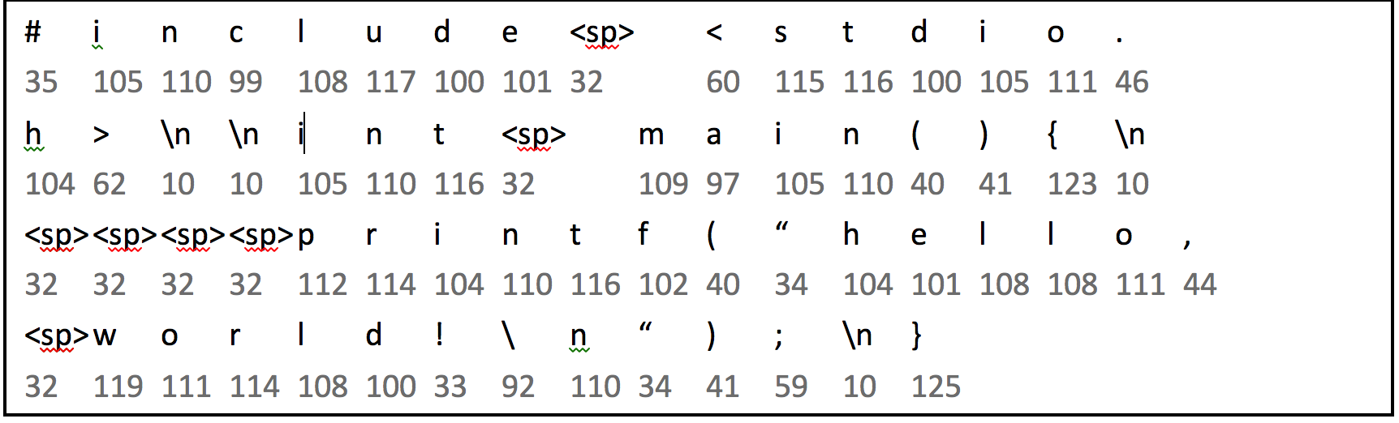
从高级语言到硬件执行
1. 信息的存储和传输格式
hello.c是文本文件，其中的字符在计算机中是以ASCII码的形式来表示的，每个字符用一个0~255的数字来表示，在计算机中占用一个字节（每个字节固定为8个二进制位）

Slide 6
从高级语言到硬件执行
计算机中其他的文件基本都是二进制文件，即直接用二进制的0、1串来表示信息
包括磁盘文件、存储器中的程序、存储器中存放的用户数据，以及网络上传输的数据
可执行程序文件中，若干个二进制字节可能对应某一条计算机硬件可以识别的指令，指挥计算机硬件执行某些操作

Slide 7
从高级语言到硬件执行
2. 从高级语言源代码到可执行程序文件生成的过程（Unix）
预处理器根据以字符#开头的命令
编译器将hello.i翻译为汇编语句
printf函数存在于一个名为printf.o的单独预编译好的目标文件中，这个文件必须以某种方式与我们的hello.o合并起来
./hello运行该程序

Slide 8
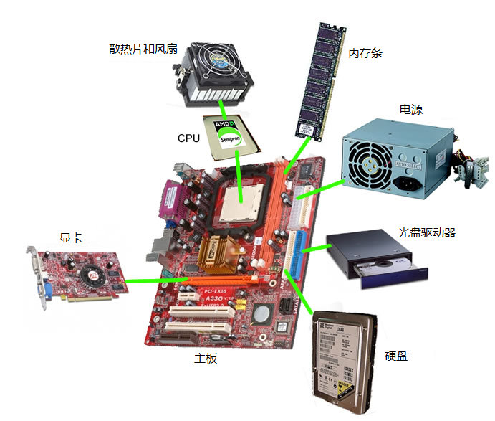
从高级语言到硬件执行
3. 计算机的主要硬件结构

Slide 9
从高级语言到硬件执行
3. 计算机的主要硬件结构

Slide 10
从高级语言到硬件执行
1) 总线是连接各个设备的通道，负责在各个设备之间传输数据
CPU与北桥芯片的之间的总线被称为系统总线或前端总线
主存储器与北桥芯片之前的总线被称为存储器总线
2) 主存储器是一个临时存储设备，也常被称为内存，存储数据和指令
3) CPU是计算机的核心部件，是解释或执行存储再主存储器中指令的引擎
4) 磁盘是一种相对慢速的存储设备，但是容量大，价格便宜，而且断掉之后所存储内容不会消失

Slide 11
从高级语言到硬件执行
4. hello world程序在计算机硬件上的执行
从键盘读入这些信息，并把它存放到主存储器中

Slide 12
从高级语言到硬件执行
4. hello world程序在计算机硬件上的执行
从磁盘加载可执行程序文件hello到主存储器

Slide 13
从高级语言到硬件执行
4. hello world程序在计算机硬件上的执行
将输出字符串从内存写到显示器

Slide 14
计算机层次结构概述
计算机系统是一种典型的层次化结构
原因主要是由于计算机系统实在太过复杂，一起把所有功能都实现非常困难，维护和升级也不容易。
层次化可以把任务分开，每个层次只负责自己的工作，各个层次之间有标准的接口，这样每个层次可以独立发展，甚至有多个可用的选择
例如操作系统可以选择Windows、Linux或Mac OS等，竞争可以促进发展。

Slide 15
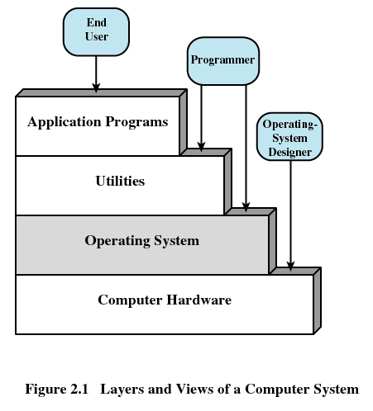
Layers of Computer Systems
(runtime)

Slide 16
Computer Hardware - Von Neumann Architecture
Instructions / Program
Main
Memory
Arithmetic
Unit
Control
Unit
PC
AC
IR
SR
Addresses
Input/Output
Unit
E.g. Storage

Slide 17
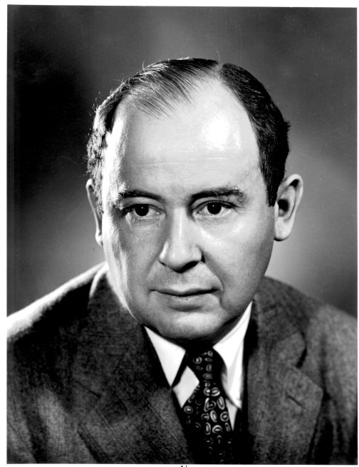
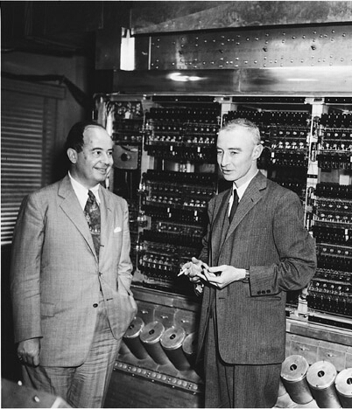
EDVAC

Slide 18
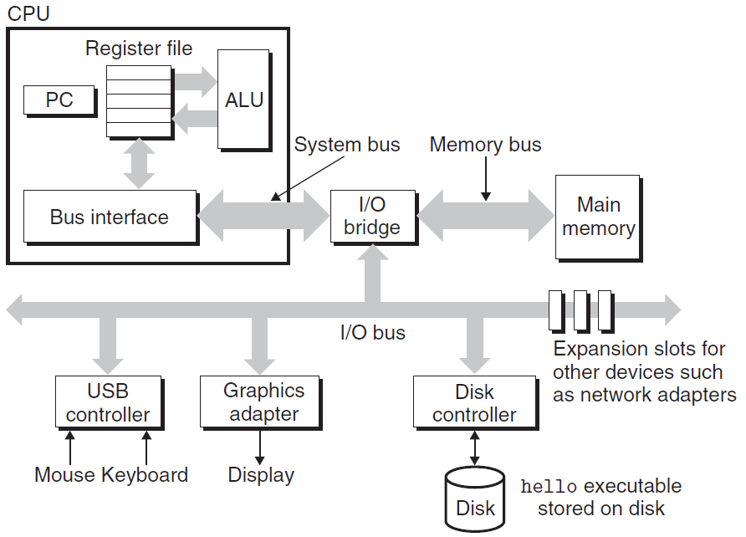
IA-32

Slide 19
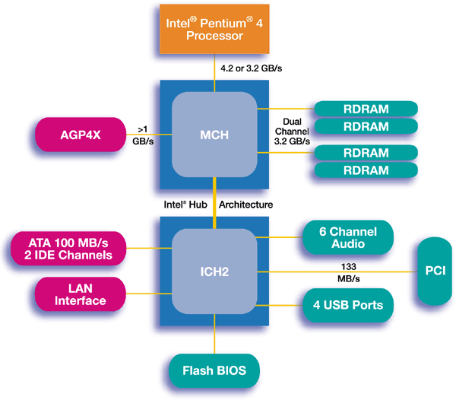
IA-32

Slide 20
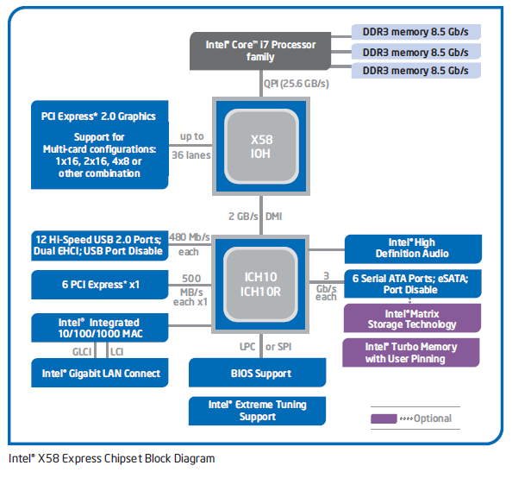
IA-32

Slide 21
Operating Systems
1960’s
IBM OS/360, Honeywell Multics
贝尔实验室、MIT、通用电气公司
分时操作系统，动态链接，分层文件系统
失败，求全，先驱（先烈）
Fernado Jose Corbató
MIT
IEEE Computer Pioneer Award, 1982
ACM Turing Award, 1990
his pioneering work on timesharing and the Multics operating system

Slide 22

Operating Systems
Unix
Bell Lab, DEC PDP-7, 1969
Ken Thompson, Dennis Ritchie, Doug Mcllroy, Joe Ossana
1970 Brian Kernighan dubbed the system “Unix”
Rewritten in C in 1973, announced in 1974 (开始是用汇编写的)
BSD (UC, Berkeley), System V(Bell lab)
Solaris (Sun Microsystem)
Posix standard (OS可移植性)
Ken Thompson, Dennis Ritchie
ACM Turing Award, 1983

Slide 23
Unix家族

Slide 24
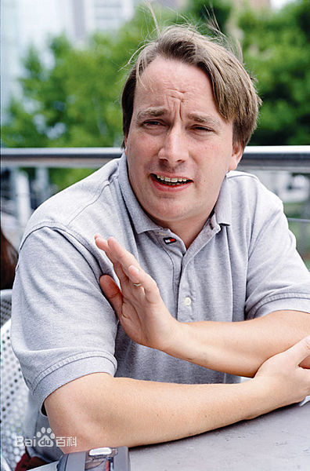

Linux
1991, Linus Torvalds
Unix-like operating systems
386(486)AT, bash(1.08), gcc(1.40)
Posix complaint version of Unix operating system
Available on a wide array of computers
From handheld devices to mainframe computers
wristwatch

Slide 25










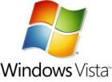
We have seen a bunch of Operating Systems

Slide 26












We have seen a bunch of Operating Systems

Slide 27
Utilities
Programming language
ANSI C
Compiler
GNU-gcc
Tools
GNU tool chain

Slide 28
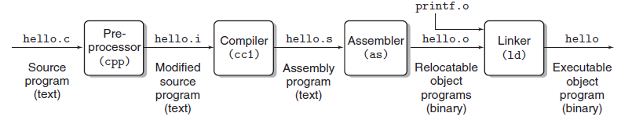
Compilation

Slide 29
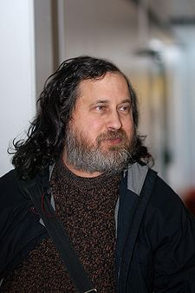

GNU
Free software
Richard Mathhew Stallman (RMS), 1984
gcc, gdb, emacs
A complete Unix-like system with source code
An environment
All major components of a Unix operating system
Except for kernel (Linux替代了GNU的Hurd内核）

Slide 30
The C Programming Language
C was developed
in 1969 to 1973
by Dennis Ritchie of Bell Laboratories.
The American National Standards Institute (ANSI)
ratified the ANSI C standard in 1989.
The standard defines
the C language
and a set of library functions known as the C standard library.

Slide 31
The C Programming Language
Kernighan and Ritchie describe ANSI C in their classic book
which is known affectionately as “K&R” .
In Ritchie’s words, C is
quirky,
flawed,
and an enormous success.
Why the success?

Slide 32
The C Programming Language
C was closely tied with the Unix operating system
C在开始是作为Unix的编程语言而开发的
绝大多数Unix内核，以及它的支撑工具和库，是用C来开发的

Slide 33
The C Programming Language
C was closely tied with the Unix operating system
在1970年代末和1980年代初，Unix在大学里面开始流行，这时很多人了解到C语言，并且喜欢上它
由于Unix基本都是用C开发的，因此比较容易被移植到其他计算机。这种广泛的移植无形中进一步扩大了C和Unix的用户范围

Slide 34
The C Programming Language
C is a small, simple language.
C语言的设计是由一个人来做的，而不是一个委员会，结果是C呈现一种干净、连贯、轻量级的设计
K&R这本书用261页的篇幅就描述了完整的语言和标准库，还包括了大量的例子和练习
C的简单性使他相对容易学习，而且容易移植到其他计算机
Assembly, Pascal, Fortran, Lisp, Prolog
Java, Python
Go, Scala

Slide 35
汇编语言、操作系统、高级语言、编译器的关系
疑问
层次关系一般自底向上是汇编->操作系统->编译器->高级语言
但为什么能用高级语言（如C）开发操作系统？
实际情况
操作系统的来历
不是铁板一块，是很多工具的集合发展而来
一部分最基本的工具用汇编开发
编译器能运行后，就可以用C开发其他工具了

Slide 36
The C Programming Language
C was designed for a practical purpose.
设计C语言的目的就是为了实现Unix操作系统
后来人们发现C可以写他们想要的程序，就流行起来
但C的本意并非如此
C是系统级别编程的不错选择

Slide 37
The C Programming Language
然而，对很多程序员和具体情况来说，C并不完美
C的指针经常引起迷惑和编程错误
C缺少一些抽象的显式支持（可以隐式实现，struct + 函数指针）
新的语言如C++和Java在应用层程序层面解决了一些这样的问题

Slide 38
Standardization of C
The original Bell Labs version of C
the 1st edition of the book K&R
The ANSI C standard in 1989
The American National Standards Institute
Modify the way functions are declared
the 2nd edition of the book K&R
ISO C90 (The International Standards Organization): 与ANSI C89几乎一模一样

Slide 39
Standardization of C
ISO C99
Introduced some new data types
Provided support for text strings requiring characters not found in the English language
Gcc supporting
Unix> gcc -std=c99 prog.c
-ansi and -std=c89 have the same effect

Slide 40
Standardization of C
C version gcc | command line option
GNU 89 | none, -std=gnu89
ANSI, ISO C90 | -ansi, -std=c89
ISO C99 | -std=c99
GNU 99 | -std=gnu99
ACM:
Association of Computing Machinery
IEEE:
Institute of Electrical and Electronics Engineers

Slide 41
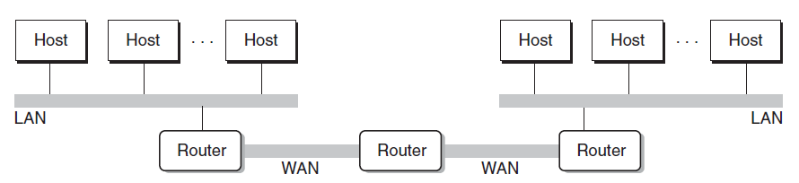
Networking
Computers are connected by networks
TCP/IP
Socket

Slide 42
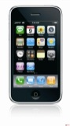
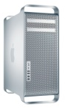
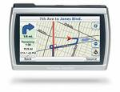
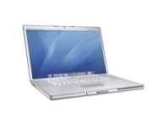
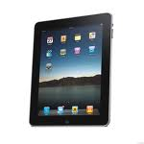
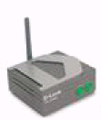

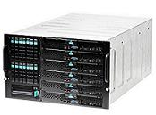

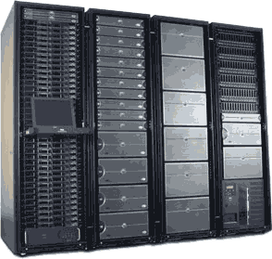
Cloud
Computer Systems support the cloud computing
Server Farm (Cluster)
峰值与均值的巨大差异，闲置机器（Amazon, Alibaba）
Wireless
Ethernet

Slide 43
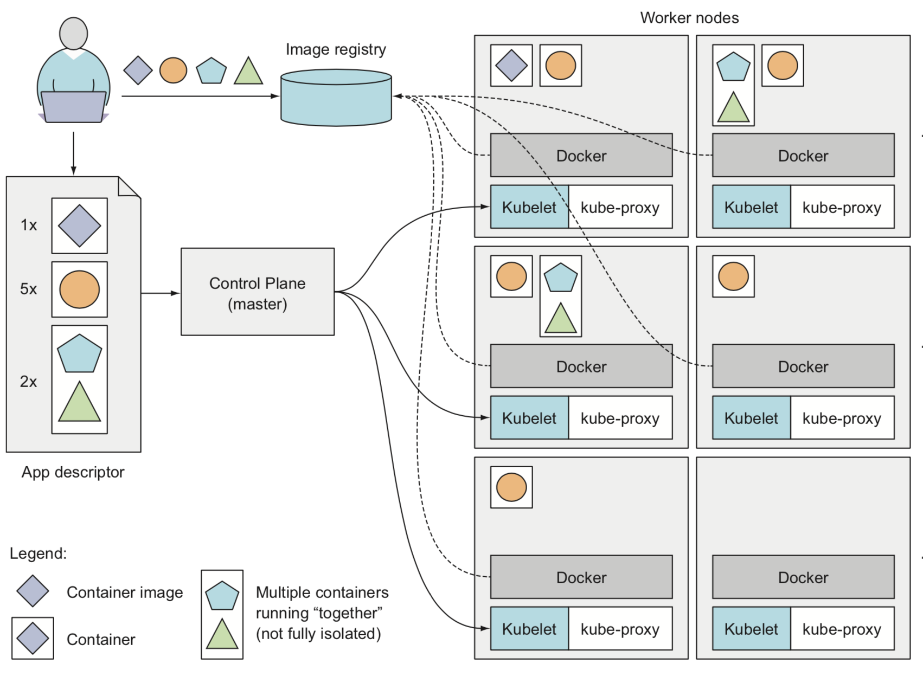
Cloud
The Cloud is the new OS!
E.g., Kubernetes (K8s), YARN, Mesos
集群管理/容器编排->云操作系统
资源虚拟化与管理（OS:进程 --> Cloud:容器）

Slide 44
Cloud
对程序员的可能影响
Solo -> Micro-Service
目前已有雏形，各种大数据开源系统各负责一个功能，互相兼容接口（HDFS, Hbase, Alluxio, Kafka, Flink, TensorFlow, …）
容器作为服务发布的方式
{Performance, QoS} = func(Software, Resource)
CPU, RAM, I/O, Network
Graceful Degradation (GD)
例如视频的不同码率切换
不保障的Resource

Slide 45
Platforms
Hardware platform
Intel IA-32/x86-64
Operating system
Linux
Programming language
ANSI C
Utility
GNU
Networking
TCP/IP, Sockets

Slide 46
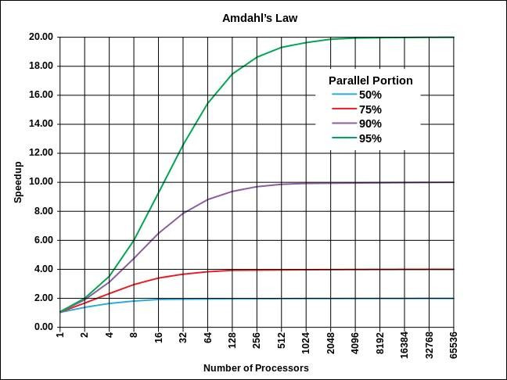
阿姆达尔定律
量化研究方法
软硬件优化、加速
并行计算、并行编程
阿姆达尔定律（Amdahl）
阿姆达尔：
改变世界的25人”之一；
主持IBM360的设计工作，他提出：360应是一条向下兼容的生产线，可使软件和设备用在这一家族的每个成员身上；
阿姆达尔定律
https://xueqiu.com/3993902801/83059486

Slide 47
阿姆达尔定律
加速比 = 优化之前系统耗时 / 优化后系统耗时

Slide 48
课堂练习
图形处理器中经常需要的一种转换是求平方根。浮点（FP）平方根的实现在性能方面有很大差异，特别是在为图形设计的处理器中，尤为明显。假设FP平方根（FPSQR）占用一项关键图形基准测试中20%的执行时间。
有一项提议：升级FPSQR硬件，使这一运算速度提高到原来的10倍。
另一项提议是让图形处理器中所有FP指令的运行速度提高到原来的1.6倍，FP指令占用该应用程序一半的执行时间。
请问两种方法哪个更好？

Slide 49
课堂练习（答案）
第二种方法要好一点

Slide 50
课后练习
阅读教材第1章
练习题1.1，1.2

